Slide 1
Đề tài:
Bệnh đái tháo đường
0
+1
-3

Slide 2
01
Thống kê mô tả dữ liệu
+7
-5
-4

Slide 3
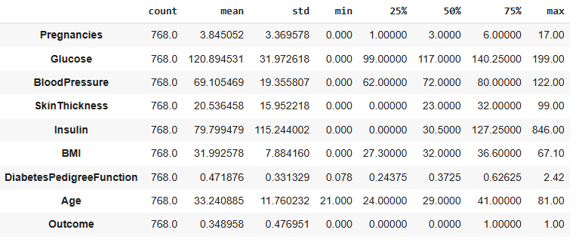

Slide 4
Thống kê mô tả dữ liệu
Dữ liệu gồm 768 bệnh nhân, nhiều biến y tế khác nhau → cần chuẩn hóa.
Trung bình: Glucose ~120 mg/dL (cao), Huyết áp ~69 mmHg, BMI ~32 (thừa cân), Tuổi ~33.
Outcome: 34,9% mắc tiểu đường, 65,1% không mắc → dữ liệu mất cân bằng nhãn.
Có nhiều giá trị 0 bất thường (BloodPressure, Insulin…) → cần xử lý.
Dữ liệu phù hợp cho phân tích yếu tố nguy cơ & dự đoán tiểu đường, nhưng cần tiền xử lý trước khi mô hình hóa.
+5
+3

Slide 5
02
Ma trận tương quan
+7
-5
-4

Slide 6
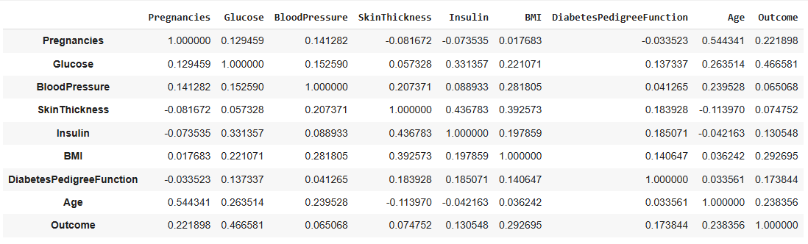

Slide 7
Nhận xét ngắn gọn ma trận tương quan):
Outcome (mắc tiểu đường) tương quan mạnh nhất với:
Glucose (0.47) → yếu tố quan trọng nhất.
BMI (0.29), Age (0.24), Pregnancies (0.22).
Các biến còn lại có tương quan yếu với Outcome.
Glucose cũng liên quan đến Insulin (0.33) và BMI (0.22).
Pregnancies và Age có tương quan cao (0.54).
👉 Kết luận: Glucose, BMI, Age, Pregnancies là 4 yếu tố chính ảnh hưởng đến khả năng mắc tiểu đường.
+5

